Slide 1
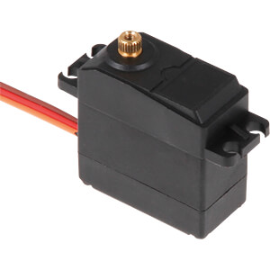
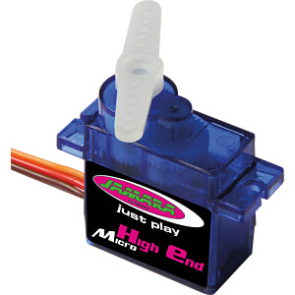
Servomotoren
Einsatz in präzisen Steuerungs- und Positionierungssystemen, wie in Robotern, automatisierten Fertigungssystemen und in der Luft- und Raumfahrttechnik, Stellmotoren im Modellbau
Keine fortlaufende Drehung sondern exakte Positionierung innerhalb eines Drehwinkel-Bereichs, typischerweise 0° bis 180°
Interne Regelelektronik, Getriebe (Kunststoff oder Metall), verschiedene "Stärken" (Drehmoment -> Tragkraft)

Slide 2
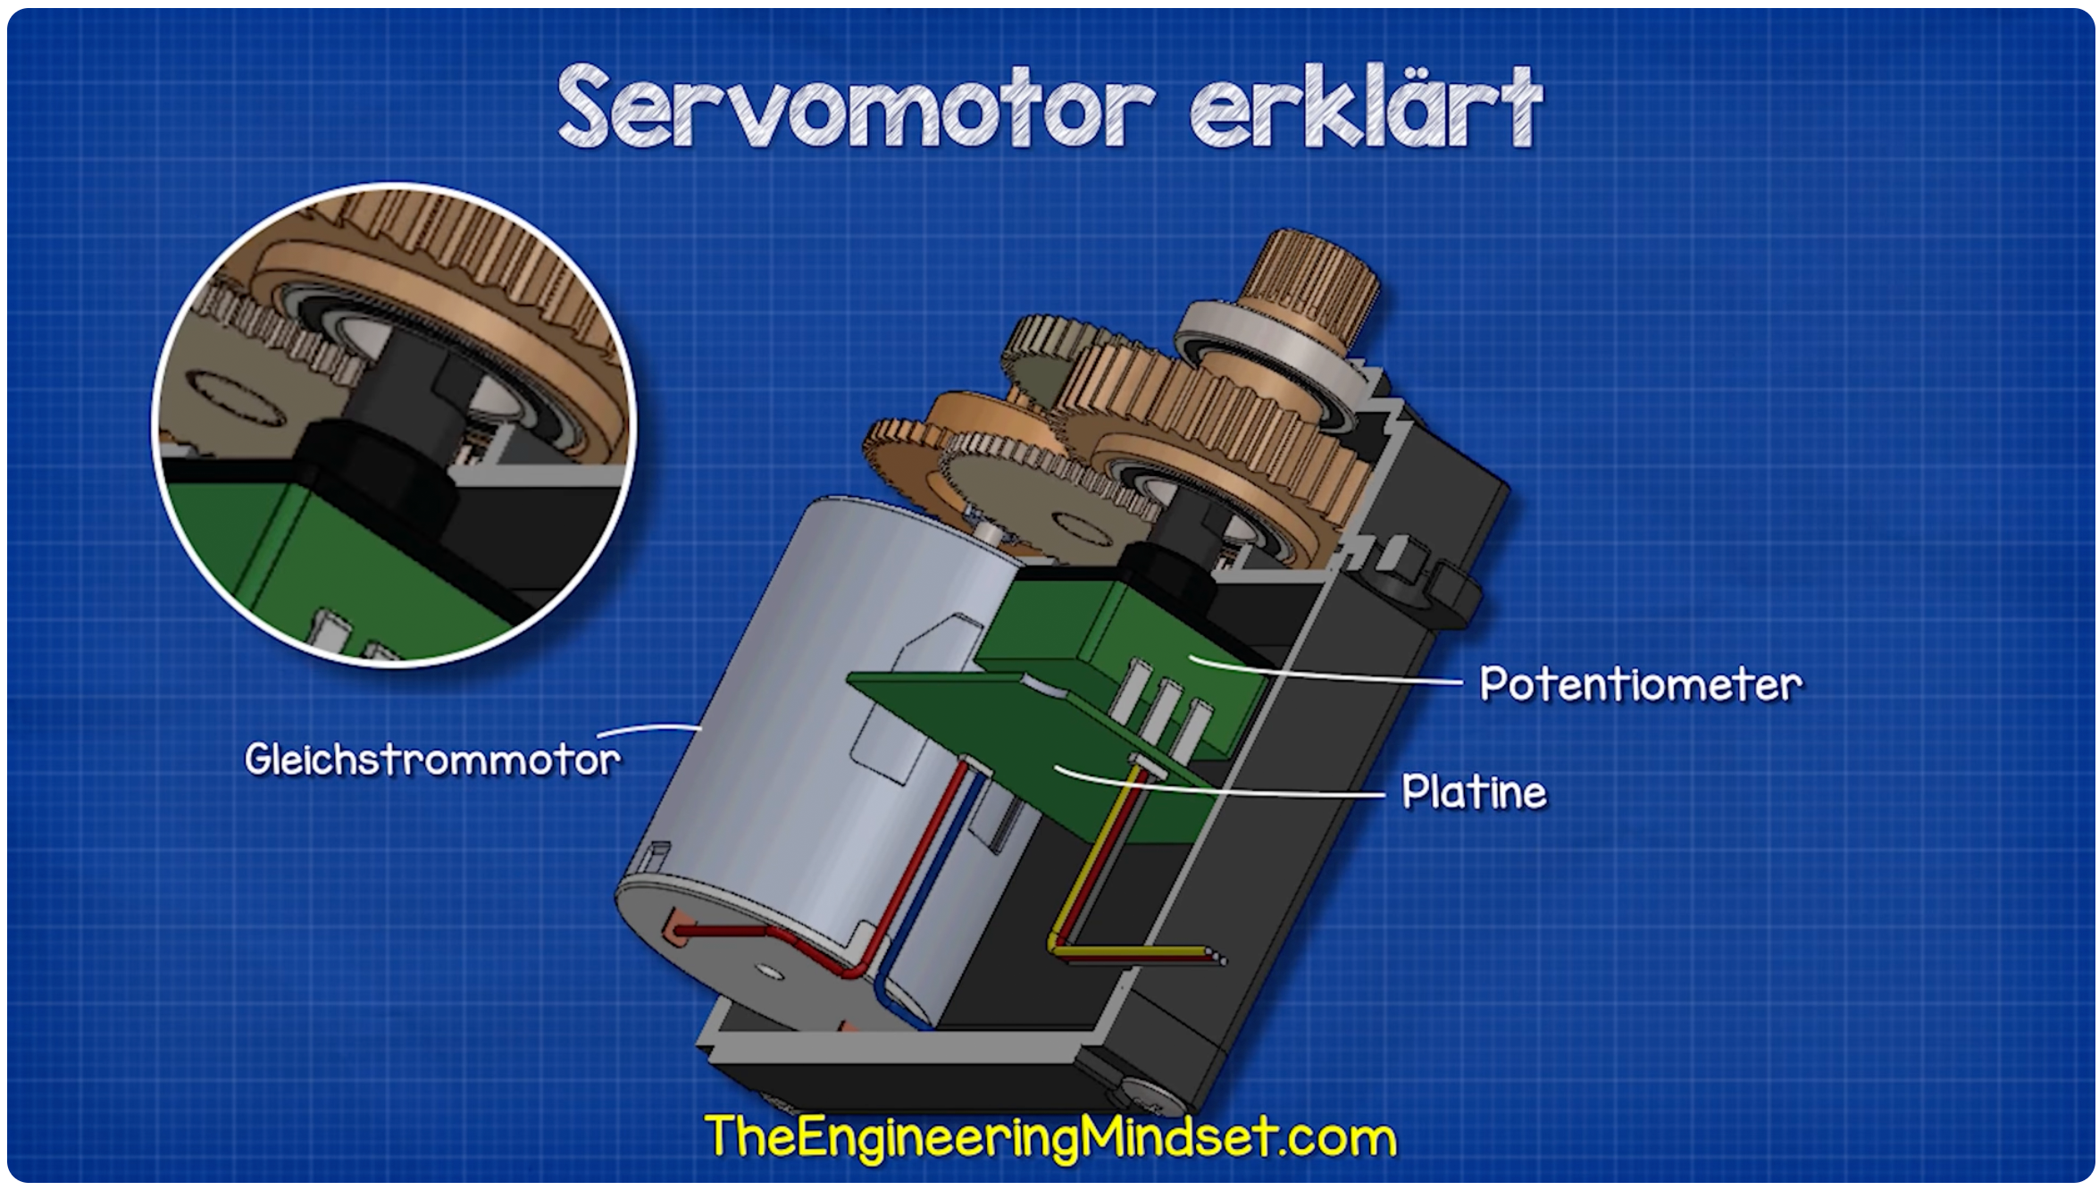
Aufbau
DC-Motor mit interner Elektronik (Motortreiber, Potentiometer) zur exakten Positionierung des Lastarms und einem Getriebe (Kunststoff oder Metall) zur Erhöhung des Drehmoments
https://www.youtube.com/watch?v=g4BM1pjm64s

Slide 3
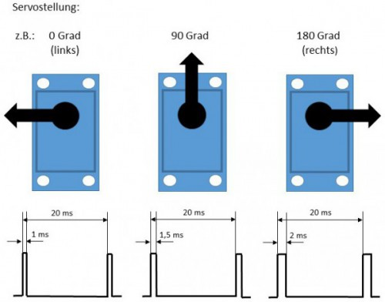
Ansteuerung durch Arduino
3 Kabel – braun/orange/gelb – GND/5V/Signal (PWM)
Direkter Anschluss des Signals an PWM-fähigen Pin möglich, da Motortreiber integriert
Einstellen des Winkels mit "Servo.h" Bibliothek
  PWM-Signal alle 20 ms
  PWM-Dauer 1-2 Millisekunden
  lang, Länge stellt Winkel ein

Slide 4
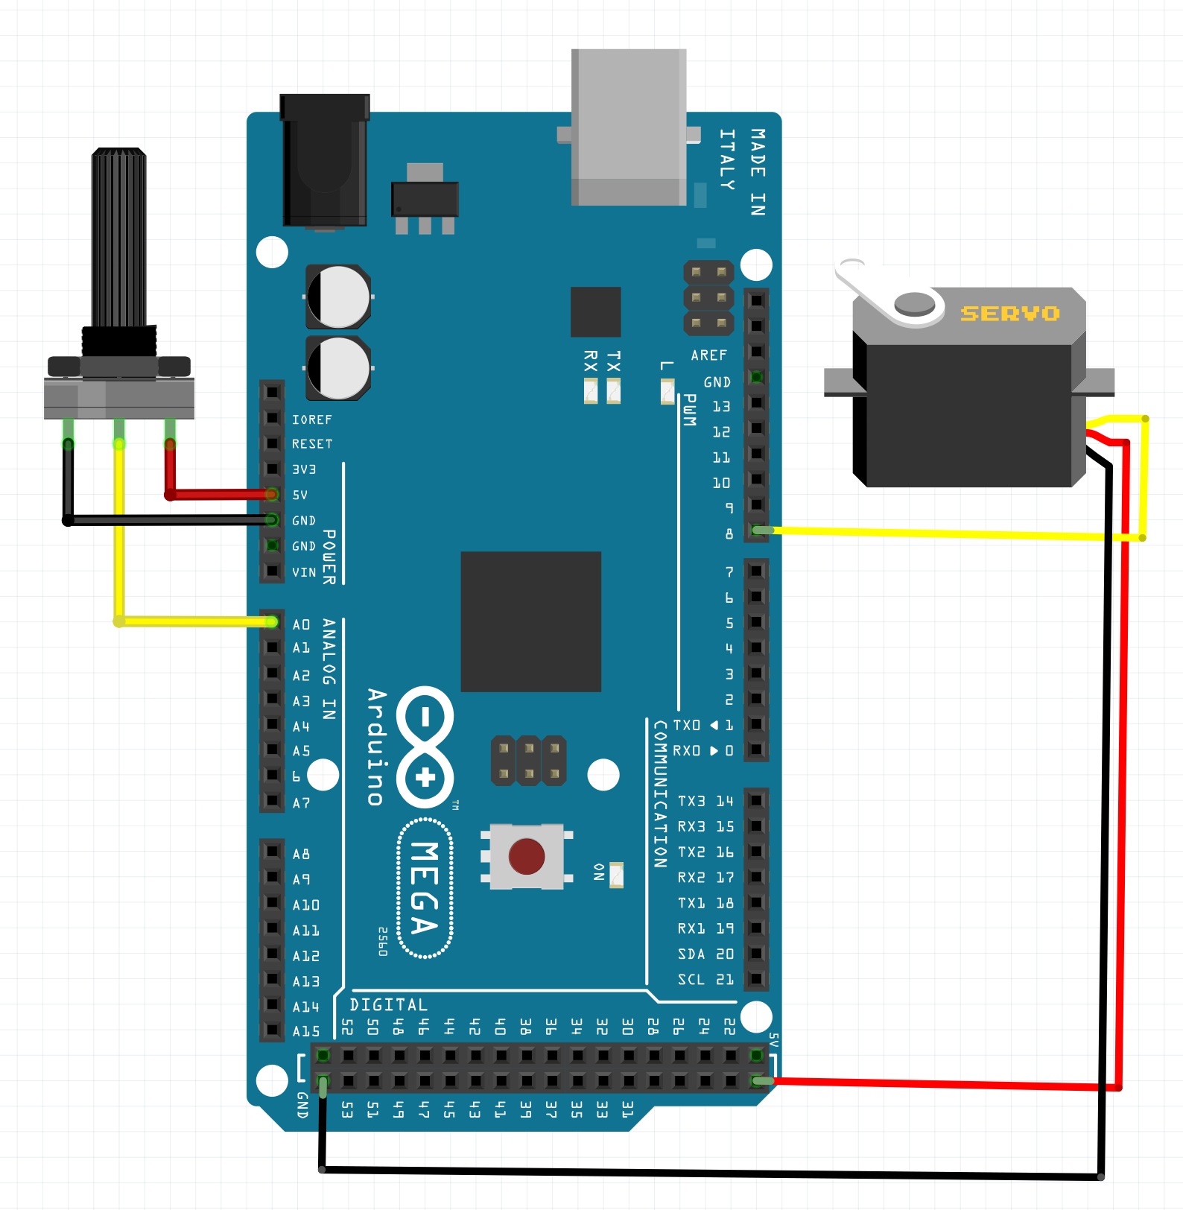
Servo
PWM-Kabel an Pin 8
Potentiometer
Schleifer an Pin A0

Slide 5
Sketch "Servomotor.ino"
#include <Servo.h>
#define SERVO_PIN 8
Servo meinServorMotor;
#define POTI_PIN A0
void setup() {
meinServorMotor.attach(SERVO_PIN);
pinMode( POTI_PIN, INPUT );
Serial.begin(115200);
}
void loop() {
int potiWert = analogRead( POTI_PIN ); // Wert 0...1023
// potiWert in Gradzahl (0...180) umrechnen
int grad = map( potiWert, 0, 1023, 0, 180 );
Serial.println("Grad: " + String( grad ));
// Gradzahl an Servo Motor senden
meinServorMotor.write( grad );
// kurz warten, um dem Servo die Zeit zu geben, die Position zu erreichen
delay(20);
}

Slide 6
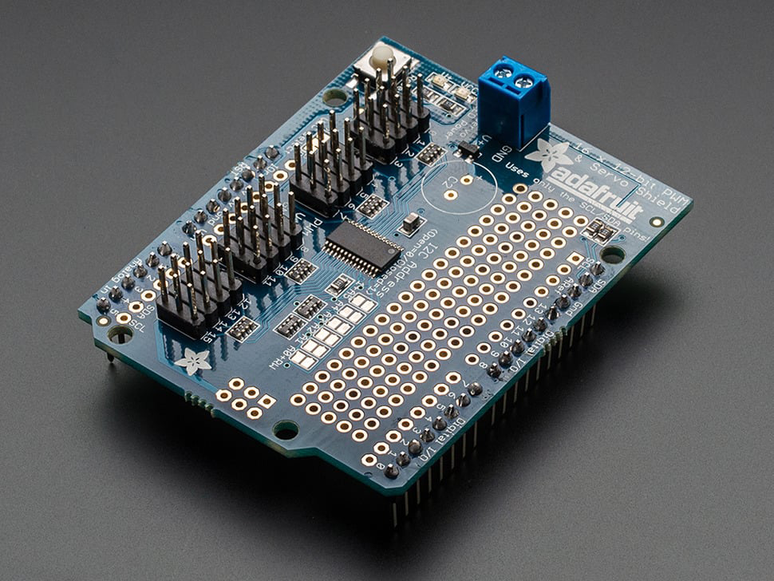
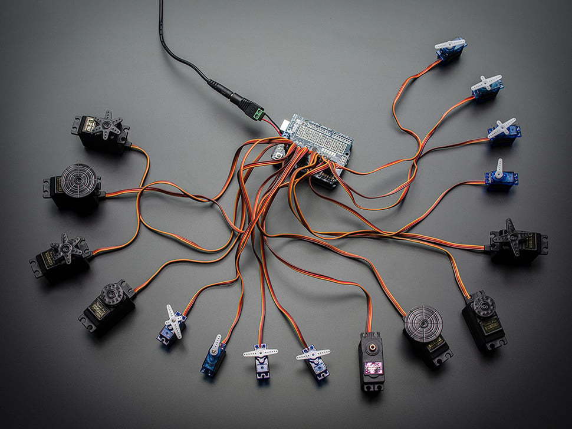
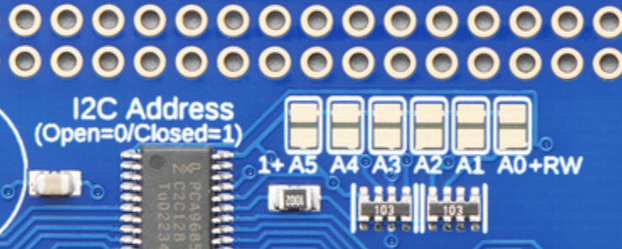
Servoshield
https://www.adafruit.com/product/1411
Adafruit 16-Channel 12-bit PWM/Servo Shield mit I2C interface
Stackable: Mehrere Shields können aufeinander gesteckt werden
6 Lötpads zum Einstellen der I2C Adresse des Shields:
62 Adressen möglich (x 16 Motoren)
https://projecthub.arduino.cc/Maya/in-servo-we-trust-339d9f
https://www.pololu.com/blog/835/kinetic-art-installation-using-24-maestros-to-control-576-servos
https://www.hackster.io/doug-domke/servo-motor-artwork-79e2d3

Slide 7
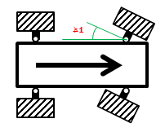
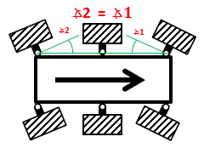
Auch Auslesen eines Servo-Signals ist möglich mit der Bibliothek "ServoInput"
https://www.arduino.cc/reference/en/libraries/servoinput/
Lenkungswinkel
direkt einstellen (1 Achse)
Lenkung
für mehrere Achsen
Fernbedienungs-empfänger
Fernbedienungs-empfänger
Servo-PWM-Signal
Servo-PWM-Signal
Arduino mit ServoInput
• liest den gesendeten Lenkungswinkel aus
• stellt die Servos an mehreren Achsen entsprechend ein
Direkter
Lenkungswinkel

Slide 8
Vorteile
gute lineare Einstelleigenschaften und schnelles Zeitverhalten
präzise Steuerung
hohes Drehmoment möglich (je nach Getriebe)
einfaches Regelungsprinzip (PWM-Signal über 1 Kabel)
geringer Haltestrom nötig
Günstig (je nach Ausführung)
Nachteile:
wie DC-Motor: Bürsten und Potentiometer-Schleifer nutzen sich ab, Getriebe ggf. auch
niedrigere Geschwindigkeiten durch Getriebe
Geräuschentwicklung durch Getriebe

